Slide 1
COMITÉ CENTRAL DE BIBLIOTECAS JUNIO 2018

Slide 2
Logros división de bibliotecas 2017
compra de 9.936 materiales bibliográficos
9.164 libros impresos
706 videos y 66 CD-Rom.
250.473 libros en formato electrónico (61.168 por compra a perpetuidad y 189.305 por suscripción).
71,835 títulos de revistas electrónicas (130 bases de datos)

Slide 3
INVERSIÓN
Tabla 2. VALOR INVERTIDO POR TIPO DE PUBLICACIÓN 2017
RUBRO | PESOS
Libros | 721.839.787
Bases de datos y revistas electrónicas | 2.401.568.906
Libros electrónicos | 167.233.278
Publicaciones periódicas | 8.445.500
Otros materiales bibliográficos | 19.168.000
TOTAL | 3.318.255.471
Fuente: División de Bibliotecas. Fecha: Dic. de 2017
TABLA No. 5. GASTOS E INVERSIONES EN INFRAESTRUCTURA
RUBRO | PESOS
Equipos de cómputo y software | 75.000.000
Compra y mantenimiento de muebles y equipos | 127.160.480
Obras de mantenimiento de edificios | 43.863.142
Materiales Bibliográficos | 3.318.255.471
TOTAL | 3.564.279.093
Fuente: División de Bibliotecas. Fecha: Dic. de 2017.

Slide 4
PRÉSTAMO Y CONSULTA
TABLA 12. TOTAL PRÉSTAMOS, RENOVACIONES Y CANCELACIONES 2017
MATERIAL | PRÉSTAMO | RENOVACIÓN | DEVOLUCIONES | TOTALES
General | 144.325 | 92.116 | 80.534 | 316.975
Reserva | 62.606 | 1.346 | 61.121 | 125.073
Tesis | 2.229 | 49 | 2.172 | 4.450
Referencia | 7.769 | 74 | 2.539 | 10.382
Videoteca-Sonoteca | 14.254 | 28 | 14.208 | 28.490
Colecciones Especiales | 1.742 | 85 | 1.556 | 3.383
Mapoteca | 5.719 |  | 8 | 5.727
Hemeroteca | 46.575 | 16 | 2.706 | 49.297
TOTAL | 285.219 | 93.714 | 164.844 | 543.777
Tabla 6. TOTAL DE PRÉSTAMOS Y RENOVACIONES EN COLECCIÓN ABIERTA
MODALIDAD DE PRÉSTAMO O RENOVACIÓN | ESQUEMAS |  |  | TOTAL
 | 000-300 | 400-600 | 700-900
Por los bibliotecarios | 36.903 | 19.017 | 37.199 | 93.119
Auto préstamo | 26.083 | 13.886 | 34.503 | 74.472
Consulta en sala | 16.537 | 17.754 | 17.285 | 51.576
TOTAL | 79.523 | 50.657 | 88.987 | 219.167
Fuente: División de Bibliotecas. Fecha: Dic. de 2017

Slide 5
Formación - consulta recursos electrónicos
 | Tabla 8. CONSULTA RECURSOS ELECTRÓNICOS 2017
RECURSOS |  | CONSULTAS | DESCARGAS ARTÍCULOS TEXTO COMPLETO | DESCARGAS RESÚMENES O CITACIONES | PISTAS REPRODUCIDAS NAXOS
Bases de datos revistas |  | 3.361.154 | 590.429
E-journals |  | 26.106 | 2.804
Libros electrónicos |  | 376.867 | 180.770
Bases de datos referenciales |  | 103.903 |  | 208.274
Normas técnicas |  | 8.530 | 8.530
Utilidades |  | 205.247 |  | 164.621
TOTAL |  | 4.081.807 | 782.533 | 372.895 | 38.066
Tabla 9. TOTAL CAPACITACIONES 2017
USUARIOS | TOTAL No. SESIONES / No. USUARIOS
Estudiantes primer semestre | 44 | 2.942
Estudiantes pregrado | 194 | 2.134
Estudiantes posgrado | 116 | 783
Docentes | 39 | 315
Funcionarios | 22 | 236
Visitantes | 21 | 787
Total | 436 | 7.197
Fuente: División de Bibliotecas. Fecha: Dic. 2017

Slide 6
Actividades culturales
Tabla 13. ACTIVIDADES DE PROMOCIÓN DE LECTURA 2017
Actividades | No. de actividades | No. de asistentes
Fragmentos literarios | 10 | N/A
Laboratorio de gamificación | 10 | 300
Actividades lúdicas- creativas | 5 | 150
Picnic literario | 3 | 150
Menú literario | 4 | 300
La voz del libro | 3 | 150
Concurso cuento corto | 2 | 200
Invasión anime | 2 | 200
Exposición Gráfica | 1 | 60
TOTAL | 40 | 1510
Tabla 14. ACTIVIDADES CULTURALES 2017
EVENTO | N° DE ACTIVIDADES | N° DE
 |  | ASISTENTES
Exposiciones (BMC, BSF, Itinerantes) | 19 | -
Conferencias y conversatorios | 78 | 5818
Cine (Ficción y Documental) Cine club BMC Cine club BSF | 80 | 759
Música | 8 | 270
Artes escénicas | 3 | 97
Talleres | 22 | 580
Presentaciones de libros y revistas | 8 | 330
Sedes regionales (Cine club y exposiciones y otros) | 103 | -
Total actividades y asistentes | 321 | 7854

Slide 7
Museo arqueológico julio cesar cubillos
el profesor Carlos Armando Rodríguez, director del Museo, participó como ponente y Coordinador del Simposio Perspectivas macro regionales en el estudio de las sociedades prehispánicas del Norte de Suramérica y el Occidente de México, en el Congreso Colombiano de Arqueología, que tuvo lugar en la Universidad del Norte, Barranquilla y participó como ponente en el Seminario Museos, Colecciones Científicas y Patrimonio Cultural, el 8 y 9 de noviembre, con la ponencia El Museo Arqueológico “Julio Cesar Cubillos”: estudio, conservación y difusión del patrimonio arqueológico del Suroccidente de Colombia.
Toda la información generada fue visibilizada en las redes sociales del MAJCC (página web, blog, facebook, twitter, youtube). Igualmente, se comenzó a trabajar en la nueva página web del MAJCC, en formato JOOMLA.
Se publicaron los números 31 al 34 del Boletín Museo y Comunidad.
En el programa el Museo y los colegios, se recibieron 1000 personas de 24 instituciones educativas de Cali y la comunidad universitaria de UniValle.
Se contó con la exposición Lenguajes visuales prehispánicos en la cerámica de la Colección Guayara-Saldarriaga, conformada por 54 piezas cerámicas y 18 posters con toda la información sobre la pertenencia cultural de los objetos presentados. De igual modo, estuvo abierta al público en Calima-Darien, la exposición Lenguajes visuales en los platos prehispánicos del complejo cultural Tuza (1250-1550 d.C.)
Se gestionó la entrega de dos colecciones arqueológicas que incluyó cerca de 110 piezas cerámicas prehispánicas.

Slide 9
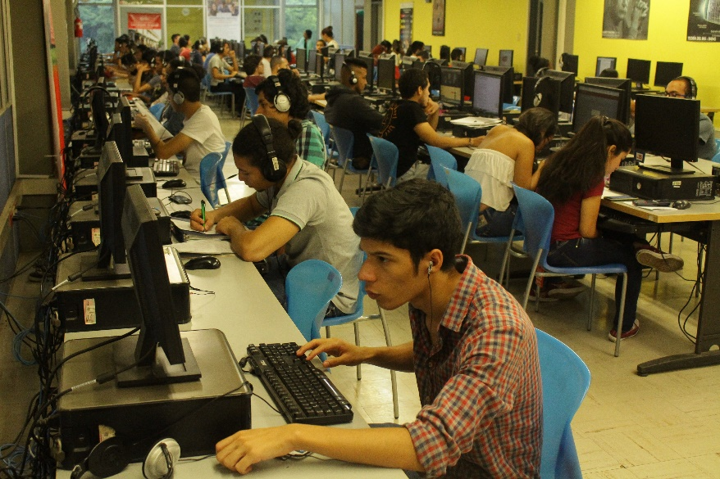
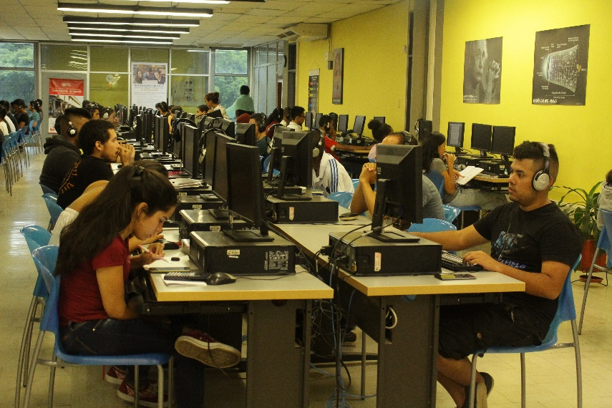
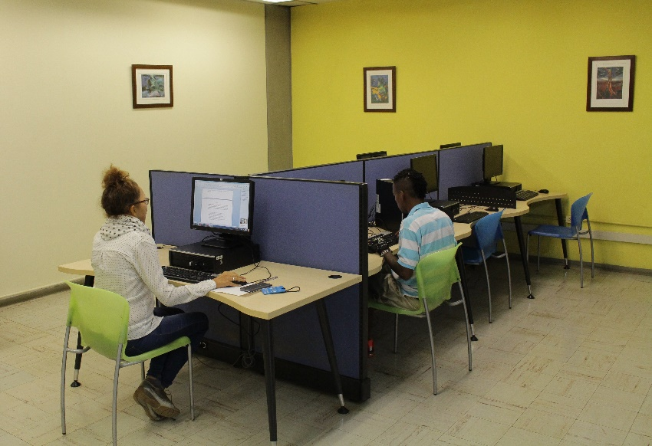
Necesidad de renovación tecnológica

